Slide 1
■ [em]イベント(大怪獣討伐)画面仕様
●更新履歴
2020.02.25 | 資料作成
2020.02.28 | 交換所はSHOPのイベント用交換所に遷移することを追記
2020.03.02 | フロー修正
2020.03.04 増本 | フロー調整 報酬イメージ追加 SHOPに変更になった、交換所削除 BPの仕様を修正 HOMEのイベントバナーに未確認バッジを設置するよう追記 救援フローを追記
2020.03.05 | BP使用時のボーナス値修正 救援クエストの表示項目修正
2020.03.10 | ランキング仕様追記 リザルト内容追記 イベント目的追記
2020.03.13 | P6.強敵が襲来しているのを修正 P7.大怪獣クエストの有効時間を１時間に設定
2020.03.31 | 復帰条件と報酬 勝利時、敗北時のリザルトについて記述
※古い更新履歴は最後のページに移動

Slide 2
■[em]イベント(大怪獣討伐)画面仕様
●画面フロー
HOME
イベントバナー
イベント
詳細ウィンドウ
討伐済み報酬確認ウィンドウ
イベント
TOP
イベント
クエスト
選択画面
部隊編成画面
イベント
クエスト
リザルト
ID.em100a
※初回遷移
ID.em100e
（未確認の討伐がある場合）
ID.em100
ランキング
救援
クエスト選択画面
ゲーム
オーバー
ステージ選択画面
[イベントバナー]
ID.em101
ID.st100
イベント
詳細ウィンドウ
大怪獣問討伐
バトル
大怪獣
リザルト
ID.em100a
SHOP
交換所
救援要請
ウィンドウ
ID.em101a
ID.em102

Slide 3
■[em]イベント(大怪獣討伐)画面仕様
●バトルフロー
プレイヤー
HP 0
戦闘終了
戦闘
勝利
勝利
リザルト
イベント
クエスト
選択画面
Y:勝
N:負
HP 0
戦闘終了
討伐
強さ選択
ウィンドウ
撤退
リザルト
救援要請
ウィンドウ
救援要請
確認
ウィンドウ
討伐
リトライウィンドウ
BP回復
購入
ウィンドウ
BP回復
購入確認
ウィンドウ
イベント
クエスト
選択画面

Slide 4
■[em]イベント(大怪獣討伐)画面仕様
●救援フロー
討伐
強さ選択
ウィンドウ
回復薬
購入
ウィンドウ
HP 0
戦闘終了
プレイヤー
HP 0
戦闘終了
救援要請
ウィンドウ
救援要請
確認
ウィンドウ
討伐
リトライウィンドウ
イベント
クエスト
選択画面

Slide 5
■ [em]イベント(大怪獣討伐)画面仕様
イベント目的
＿＿プレーヤー＿＿
限定TRカードの獲得
抽出装置などアイテム獲得
限定ストーリーの視聴
＿＿＿＿運営＿＿＿＿
ガチャで儲かる！
BPスタミナ回復薬が売れる！
抽出装置売れる！サブスク増える！
●大怪獣討伐概要（ポイント ＋ ドロップ）
全５クエスト
・通常クエスト(３話）：イベントストーリー
・大怪獣クエスト ：自身が発見したイベント怪獣討伐クエスト
・救援用クエスト ：他人が発見したイベント怪獣討伐クエスト
ストーリーイメージ
①：イベント導入
②：イベント本編
③：周回示唆ストーリー
バトル
戦闘時コンティニュー無し、回数を重ねるごとに怪獣が強化される。
流れ
クエスト３話を周回し、大怪獣を発見し討伐する。
ストーリー① → クエスト① →ストーリー② → クエスト② → ストーリー③ → クエスト③ → 大怪獣クエスト → クエスト③ → 大怪獣クエスト
※クエスト３クリア時に１００％出現するかは要相談
※クエストは無制限にプレイ可能
※大怪獣討伐クエストは、救援問わずの同じクエストの２回目の挑戦からイベント用のスタミナを消費する。
報酬で入手できるもの（ドロップ）
・怪獣の欠片（ドロップ）
・抽出装置（ポイント）
・武器強化素材（ポイント）
・TRカード強化素材（ポイント）
・ゴールド（ドロップ・ポイント）
ポイントの集め方
・各ステージのクリア（後半ステージほど獲得ポイントが上昇）
・大怪獣の討伐（イベント用スタミナを１つ消費する。）
・ガチャで手に入るカード、イベントごとに指定されたカードを編成することで獲得できるポイントが上昇する。
ポイント上昇の対象になるカードとに上昇量
救援恩恵が受けられるように。
師団の人数に応じて表示する救援クエストを増やす
・イベントガチャ限定 ☆5
獲得ポイント +10% (上限解放毎に＋5％ 最大+30%)
期間中バトル時 HP, ATK, DEF, SPD ＋10% ※ 要検討
復刻でまた上昇する
CONFIDENTIAL

Slide 6
■ [em]イベント(大怪獣討伐)画面仕様
クエストクリアポイント
●ポイントと報酬
想定イメージ
クエスト | 基礎討伐ポイント
クエスト① | 10
クエスト② | 20
クエスト③ | 50
怪獣レベルと基礎討伐ポイント
レベルとポイントは掛け算
累計獲得ポイント①
②
③
難易度 | レベル | ポイント | BP
低 | 1 | 200 | 1
低 | 2 | 300 | 1
低 | 3 | 500 | 1
低 | 4 | 1,000 | 1
低 | 5 | 2,000 | 1
低 | 6 | 3,000 | 1
低 | 7 | 4,000 | 1
低 | 8 | 5,000 | 1
低 | 9 | 6,000 | 1
低 | 10 | 8,000 | 1
中 | 11 | 10,000 | 1
中 | 12 | 11,000 | 1
中 | 13 | 12,000 | 1
中 | 14 | 13,000 | 1
中 | 15 | 14,000 | 1
高 | 16 | 15,000 | 1
高 | 17 | 16,000 | 1
高 | 18 | 17,000 | 1
極 | 19 | 18,000 | 1
極極 | 20 | 19,000 | 1
極極極 | MAX | 20,000 | 1
ポイント | 報酬
1 | ゴールド(小)
50 | TR強化素材(小)
100 | BP回復（小）
300 | TR強化素材(小)
500 | TRカードA _1
600 | BP回復（小）
800 | TR強化素材(小)
1,000 | BP回復（小）
1,500 | TRカードB_1
2,000 | BP回復（小）
4,000 | TR強化素材(中)
6,000 | BP回復（中）
8,000 | TRカードA_2
10,000 | BP回復（中）
15,000 | TR強化素材(中)
20,000 | レンタル抽出装置
25,000 | TRカードB_2
30,000 | ゴールド(中)
35,000 | TR強化素材(中)
40,000 | レンタル抽出装置
45,000 | TRカードA_3
ポイント | 報酬
50,000 | BP回復（中）
60,000 | レンタル抽出装置
70,000 | TR強化素材(中)
80,000 | TRカードB_3
90,000 | ゴールド(中)
100,000 | BP回復アイテム
115,000 | プレゼント(中)
130,000 | TRカードA_4
145,000 | TR強化素材(大)
160,000 | レンタル抽出装置
175,000 | ゴールド(中)
200,000 | TRカードB_4
225,000 | プレゼント(中)
250,000 | BP回復アイテム
275,000 | TR強化素材(大)
300,000 | TRカードA_5
350,000 | ゴールド(大)
400,000 | BP回復アイテム
450,000 | BP回復（大）
500,000 | TRカードB_5
550,000 | ゴールド(大)
ポイント | 報酬
600,000 | プレゼント(大)
100,000毎 | BP回復（大）
 | TR強化素材(大)
 | プレゼント(大)
チャレンジ
大怪獣討伐数 | 報酬
1 | TR強化素材(中)
2 | 武器強化素材(中)
3 | BP回復アイテム
5 | TR強化素材(大)
10 | 武器強化素材(大)
15 | BP回復アイテム
20 | TR強化素材(大)
25 | 武器強化素材(大)
30 | レンタル抽出装置
35 | TR強化素材(大)
40 | レンタル抽出装置
45 | 武器強化素材(大)
50 | レンタル抽出装置
100 | TR強化素材(大)
200 | ☆素敵な称号☆

Slide 7
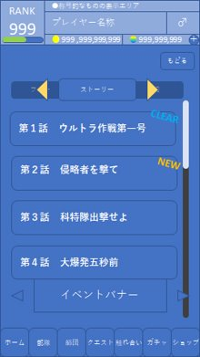
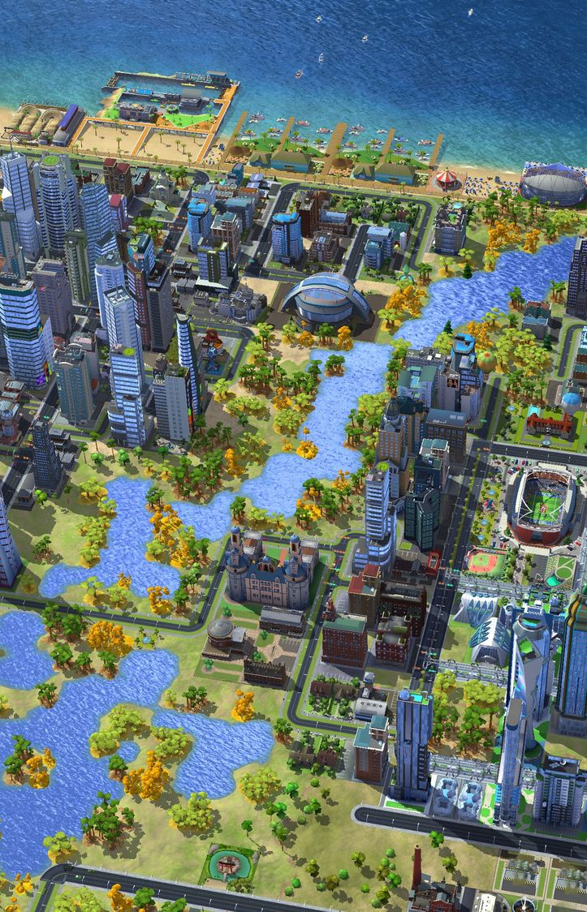


■ [em]イベント(大怪獣討伐)画面仕様
● イベントクエスト選択画面(ID.em100)
HOMEのイベントバナー、クエストの「イベント」から遷移。
TOP以降は通常のクエスト選択画面とほぼ同様のレイアウト。
※ 未確認の討伐済みのクエストがある場合
討伐済み報酬確認ウィンドウを表示
・TOP内イベントバナー
終了時間を表示(開催期間 xx月xx日 xx時まで)
※ イベント終了後は、交換期間を表示。
実際の、日付と獲得した所持ポイントは
サーバーからの値で随時更新する。
・イベントTOP
クエストのイベントタブ
※ 初回遷移時はイベント詳細ウィンドウを表示
・救援一覧（後述）
押下すると、救援一覧(em.102)に遷移する。
・詳細
遊びかたのウィンドウを表示
・交換所
交換所ウィンドウの表示
SHOPのイベント用交換所へ遷移
イベントTOP (em.100)
イベントクエスト選択画面(em.101)
RANK
999
●称号的なものの表示エリア
プレイヤー名称
GOLD
課金石
＋
詳細
戻る
[イベントタイトル]
開催期間 MM:DD:HH まで
強そうな絵
どういうイベントです！
遊びたくなる文！敵の強襲！
強くなる分！夢の報酬！
BP ●●●●〇 4/5 HH:MM に全回復
詳細
イベント
救援要請があります！
Stage4 作戦進捗：50%
大怪獣再来！ BP 1
※ イメージ
Stage 1
大怪獣東京に現る！
作戦進捗： 50%
１
作戦進捗： 50%
ランキング
救援一覧
Stage 1
大怪獣東京に現る！
※ 週間イベントとの違い
（下記については後述）
・BPを消費して大怪獣クエストをプレイ
・イベントTOPに救援一覧ボタンがある。
救援数が数字で表示されている
・イベントクエスト選択に
BPと強敵襲来中ボタンがある。
交換所
クエストへ
所持 999,999,999pt
交換所
所持 999,999,999pt
ホーム
部隊
触れ合い
クエスト
ガチャ
ショップ
救援一覧画面(em101)に遷移する

Slide 8
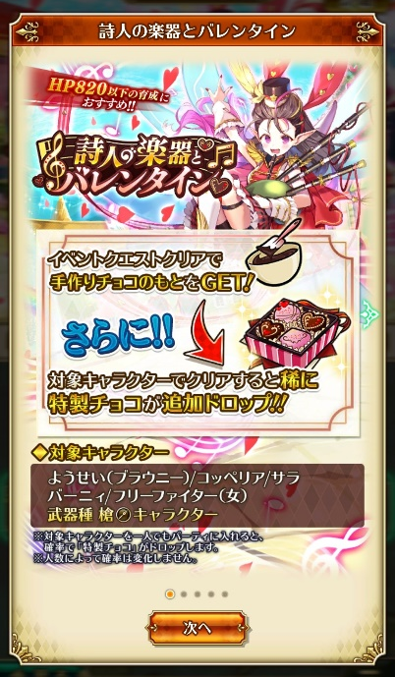


■ [em]イベント(大怪獣討伐)画面仕様
SHOPに交換所を設ける
イベント詳細ウィンドウ(em100a)
交換所ウィンドウ(ed100b)
● イベント詳細ウィンドウ(ID.ew100a)
お知らせで表示している内容と同様。
イベントの期間、内容、報酬など。
● 交換所ウィンドウ(ID.ew100b)
交換アイテム一覧の表示。
交換数、残り交換可能数、
所持ポイント、必要ポイント、
交換終了までの期間を表示。
● 交換所確認ウィンドウ(ID.ew100c)
選択したアイテムのアイコンを表示
確認文言とともに、交換数を選択。
使用されるポイント数を動的に表示し、
OKボタンが押されたら交換し、
確認ウィンドウを閉じる。
イベント終了までｘｘ日
[イベントバナー]
遊び方の説明
交換終了までXX日
イベントバナー（小）
アイテム名 残り ９９９コ
効果効果効果効果効果
効果効果効果効果効果
アイ
コン
３００００ｐｔ
アイテム名 残り ９９９コ
効果効果効果効果効果
効果効果効果効果効果
アイ
コン
３００００ｐｔ
アイテム名 残り ９９９コ
効果効果効果効果効果
効果効果効果効果効果
アイ
コン
３００００ｐｔ
アイテム名 残り ９９９コ
効果効果効果効果効果
効果効果効果効果効果
アイ
コン
３００００ｐｔ
※ イメージ
閉じる
閉じる
交換所確認ウィンドウ(ed100c)
交換しますか？
交換数 ＜ ５ ＞
88888pt -> 38888pt
アイ
コン
キャンセル
OK

Slide 9
■ [em]イベント(大怪獣討伐)画面仕様
● BP
大怪獣に挑む時に使用する専用のスタミナ。 最大 5P 保持することが出来る（１時間に１ポイント回復）
100石使用で、5P回復する。5P以上所持している時に回復することはできない。
（操作中などで超過した場合は所持数値を超過して表示。)
討伐時に消費するBPの数(1,3,5コ)を選び、ポイントと攻撃力にボーナス値を得ることができる。
BP 1コ : 100% BP 3コ : 330% BP 5コ : 600%
● 大怪獣襲来
ステージ３クリア後クエスト選択画面に遷移した時、一定の確率で大怪獣が登場。
クエスト選択画面に、大怪獣クエストが追加される。（最大レベルに達した場合は、出現固定になる。）
大怪獣は、一定数討伐する度に強くなり、合わせて報酬が変化する。
● 救援一覧
登場した大怪獣を討伐できなかった時、救援を要請することができる。
後述（P.9）
● 報酬（貢献度、ファイナルアタックなどは不問）
討伐に参加した全てのプレイヤーは１回ドロップ抽選を得る。
発見者は、追加で１回のドロップ抽選を得る。
※大怪獣登場、クエストボタン追加イメージ
あらかじめ追加分下がっており、そこに透過やエフェクトと共に出現するイメージ
Stage4 作戦進捗：0%
大怪獣襲来！ BP 0
所持 999,999,999pt
Stage 1
大怪獣東京に現る！
Stage 1
大怪獣東京に現る！
作戦進捗： 50%
作戦進捗： 50%
Stage 1
大怪獣東京に現る！
Stage 1
大怪獣東京に現る！
作戦進捗： 50%
作戦進捗： 50%

Slide 10
■ [em]イベント(大怪獣討伐)画面仕様
救援クエスト選択画面(em102)
● 救援クエスト選択画面
師団のメンバーから要請さえたクエスト一覧を確認。
BPを消費することなく、参加することができる。
・期限切れウィンドウ
選択中に残り時間を過ぎてしまった場合は、
押下時に、期限切れウィンドウを表示し、
更新した救援クエスト選択画面にもどる。
● 救援クエストについて
RANK
999
●称号的なものの表示エリア
プレイヤー名称
GOLD
課金石
＋
戻る
BP ●●●●〇 4/5 HH:MM に全回復
発見者：●●●●●●●●●●●●●●●● 作戦進捗 XXX ％
大怪獣東京に現る！ LV.XX BP 0
残り時間 HH:MM 〇〇〇人 参加中！
救援クエスト
有効期限 | １時間
表示内容 | 発見者・残りHP・クエスト名・ 残り時間・参加人数
表示優先度 | 師団申請順 > 全体申請順
表示件数 | 初期：全体救援３件 師団に入ると＋７件 （師団救援が無い場合は全体救援枠となる）
人数ボーナス ※最大１０人 | ３人 → 参加者全員に+5%のボーナス ５人 → +10%のボーナス 10人 → +15%のボーナス
発見者：●●●●●●●●●●●●●●●● 作戦進捗 XXX ％
大怪獣東京に現る！ LV.XX BP 0
残り時間 HH:MM 〇〇〇人 参加中！
発見者：●●●●●●●●●●●●●●●● 作戦進捗 XXX ％
大怪獣東京に現る！ LV.XX BP 0
残り時間 HH:MM 〇〇〇人 参加中！
発見者：●●●●●●●●●●●●●●●● 作戦進捗 XXX ％
大怪獣東京に現る！ LV.XX BP 0
残り時間 HH:MM 〇〇〇人 参加中！
発見者：●●●●●●●●●●●●●●●● 作戦進捗 XXX ％
大怪獣東京に現る！ LV.XX BP 0
残り時間 HH:MM 〇〇〇人 参加中！
所持 999,999,999pt
ホーム
部隊
触れ合い
クエスト
ガチャ
ショップ
期限切れウィンドウ(em102a)
救援満員ウィンドウ(em102f)
確認
クエストの期限が切れています。
[ OK ]
確認
満員のクエストです。
[ OK ]

Slide 11
■ [em]イベント(大怪獣討伐)画面仕様
● 討伐済み報酬確認ウィンドウ(em100b)
自分が救援を行ったクエストや、
参加したクエストが討伐済みになっていた場合、
その時点で受け取れる全ての報酬をまとめて受け取る。
OKを押下し、閉じることで
イベントクエスト選択画面に遷移する。
● 誘導
未確認の討伐確認がある場合、イベントバナーには
示唆するアイコンを設置する。
討伐済み報酬確認ウィンドウ(em100b)
討伐報酬
報酬はプレゼントボックス
へ送られます。
[ OK ]
報酬
報酬
報酬
報酬
報酬
報酬
報酬
報酬
！
大怪獣イベントバナー！

Slide 12
■ [em]イベント(大怪獣討伐)画面仕様
● 救援要請
自身が発見した大怪獣の討伐に失敗した場合、師団へ救援を要請することができる。
① だれでも or 師団 or 救援要請無し
師団に入っていない場合は、ボタンをグレーアウト
SNS救援要請要検討
② リトライ or イベントクエスト一覧
外部のSNSに共有するために、
クエストのリンクを作成して、
TwitterやLINEに投稿できるようにする。
連続討伐
BPが足りません。
回復しますか？
石XXX,XXX → 石XXX,XXX
連続討伐
回復しました。
キャンセル
回復
石 100
OK
GAME
OVER
BP回復確認ウィンドウ(em102h)
BP回復ウィンドウ(em102g)
救援要請
救援を要請しますか？
連続討伐
リトライしますか？
連続討伐
強さを選択してください。
所持BP：ｘｘ
GAME
OVER
救援要請
救援要請を出しました。
だれでも
救援要請
救援要請しない
師団
救援要請
OK
通常討伐
BP 1
強力討伐
BP 3
全力討伐
BP 5
救援確認ウィンドウ(em102c)
連続討伐
クエスト一覧へ
キャンセル
その他の方法で救援
※ クエストリンクの共有
救援要請をしない場合
連続討伐確認ウィンドウ(em102d)
討伐強度確認ウィンドウ(em102e)
イベント
クエスト
選択画面
戦闘画面へ
救援要請ウィンドウ(em102b)
ID.em101

Slide 13
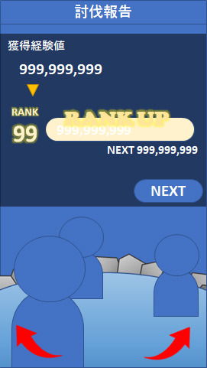
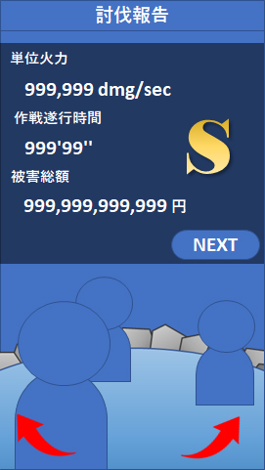
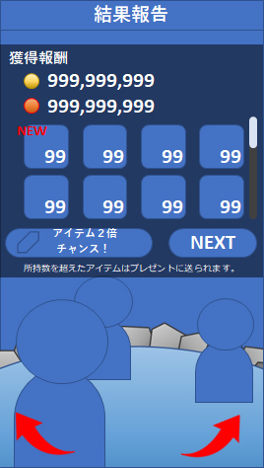
■ [em]イベント(大怪獣討伐)画面仕様
● リザルト
火力と、ポイント報酬には人数のボーナスを示唆する。
勝利時と、敗北時で遷移を分ける。
勝利時：一番風呂を含め、通常通りのリザルト。そこに今回の討伐した怪獣の情報を追加する。
敗北時：お風呂演出無し。戦闘画面にその時点でのダメージ量、HPを表示する。
ウィンドウ確認後は、救援に遷移。（救援要請ウィンドウ(em102b)）
撤退
討伐タイトル
怪獣名 御名前龍
レベル 400
怪獣名 御名前龍
レベル 400
参加人数ボーナス
参加人数ボーナス
〇〇人参加中！ATK+100%
〇〇人参加中！ATK+100%
ポイント+100%
ダメージ 999,999,999
NEXT
HP
[ OK ]
敗北リザルト
大怪獣進捗
リザルト１
リザルト２

Slide 14
■イベント(大怪獣討伐)画面仕様
● ランキング
師団ランキング
・大怪獣累計討伐数
師団メンバーが発見した大怪獣を討伐した数の合計
同率を許容。
個人ランキング
・最大ダメージ
一度の戦闘で与えたダメージ
同率を許容。
・大怪獣累計討伐数
発見者が自分の大怪獣を討伐した数
同率を許容。
● ランキング集計イメージ
・1 ~ 10位
・11 ~ 100位
・101 ~ 500位
・501 ~ 1000位
・1001~ 5000位
● ランキング報酬
※ランキングに応じて、個数やランクがあがる。
師団称号、個人称号、ゴールド、TR強化素材、武器強化素材、
強敵挑戦券、レンタル抽出装置、BP回復アイテム

Slide 15
■イベント(大怪獣討伐)画面仕様
ランキング確認中画面(em110)
● ランキング
３種類のランキング表示を切り替える。
１．[師団]討伐数ランキング
２．[個人]一撃ダメージランキング
３．[個人]討伐数ランキング
画面スワイプ or 左右の三角にタップで切り替える。
・自分・上位１００位を切り替えることができる。
・表示(自分)
10件表示 ※もっと少なくても構わないです。
① 自分が上位１画面に収まる場合そのまま表示する。
② 自分が上位１面に入らない場合
自分を中央に表示し、上位５人、下位４人を表示する。
③ 自分が下位１画面に収まる場合そのまま表示する。
上位３組は、なんとなく光らせたい。
金・銀・銅の王冠でも可
・詳細
イベントの詳細ウィンドウの表示
・報酬
それぞれ同率を許容し、報それぞれに配布する。
・更新タイミング
更新は１５分ごと。
終了時刻１時間前から、集計中と表示する。
ランキング（[師団]討伐数）(em110a)
ランキング（[個人]一撃ダメージランキング）(em110b)
ランキング（[個人]討伐数ランキング）(em110c)
詳細
ランキング
戻る
詳細
ランキング
戻る
[師団]討伐数ランキング
[個人]一撃ダメージランキング
YYYY:MM:DD 更新
YYYY:MM:DD 更新
自分
上位１００位
自分
上位１００位
1位 師団名師団名師団名師団名 xxx体
15位 名２３４５６７８８９０１名 xxx,xxx,xxx pt
2位 師団名師団名師団名師団名 xxx体
16位 名２３４５６７８８９０１名 xxx,xxx,xxx pt
3位 師団名師団名師団名師団名 xxx体
17位 名２３４５６７８８９０１名 xxx,xxx,xxx pt
4位 師団名師団名師団名師団名 xxx体
18位 名２３４５６７８８９０１名 xxx,xxx,xxx pt
5位 師団名師団名師団名師団名 xxx体
19位 名２３４５６７８８９０１名 xxx,xxx,xxx pt
6位 師団名師団名師団名師団名 xxx体
20位 名２３４５６７８８９０１名 xxx,xxx,xxx pt
ランキング
7位 師団名師団名師団名師団名 xxx体
21位 名２３４５６７８８９０１名 xxx,xxx,xxx pt
[師団]討伐数ランキング
8位 師団名師団名師団名師団名 xxx体
22位 名２３４５６７８８９０１名 xxx,xxx,xxx pt
YYYY:MM:DD 更新
9位 師団名師団名師団名師団名 xxx体
23位 名２３４５６７８８９０１名 xxx,xxx,xxx pt
集計中
(YYYY:MM:DD HH:MM 頃発表予定。)
自分
上位１００位
上位１０位
10位 師団名師団名師団名師団名 xxx体
24位 名２３４５６７８８９０１名 xxx,xxx,xxx pt
1位 師団名師団名師団名師団名 xxx体
2位 師団名師団名師団名師団名 xxx体
3位 師団名師団名師団名師団名 xxx体
4位 師団名師団名師団名師団名 xxx体
5位 師団名師団名師団名師団名 xxx体
6位 師団名師団名師団名師団名 xxx体
7位 師団名師団名師団名師団名 xxx体
8位 師団名師団名師団名師団名 xxx体
9位 師団名師団名師団名師団名 xxx体
10位 師団名師団名師団名師団名 xxx体

Slide 16
■イベント(大怪獣討伐)画面仕様
● 開始時・復帰時について
一度でも開始していた場合、
その戦闘内で勝利した場合は報酬を付与したい。
イベント終了５分前に、クエストを開始。
クエストの有効期限は１時間。
イベント 期間中 | イベント 期間内 | イベント 終了後 | クエスト 有効期限内 | クエスト 有効期限後 | ランキング スコア加算 | 報酬 | 備考
開始 | 勝利 |  |  |  | ○ | ○ | 通常プレイ
開始 | 復帰 | 勝利 |  |  | × | ○ | 期間内にプレイを開始したが、勝利時にイベント終了時刻に達した場合。
開始 | 復帰 | ー | 勝利 |  | × | ○ | 期間内に復帰したが、クエストの有効期限を越えて戦闘していた。
開始 | ー | 復帰 | ー | 勝利 | × | ○ | 開始後、イベント終了時刻を過ぎて戦闘していたがアプリが落ち、その後復帰して勝利した。
開始 | ー | ー | 復帰 | 勝利 | × | ○ | 開始後、イベント終了時刻を過ぎて戦闘していたがアプリが落ち、その後復帰して勝利した。
開始 | ー | ー | ー | 復帰不可 | × | ○ | そもそも有効期限を過ぎていた場合は、復帰できない。

Slide 17



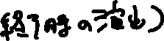















Slide 18

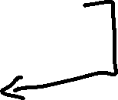


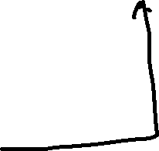












Slide 19






















Slide 20



















